Slide 1
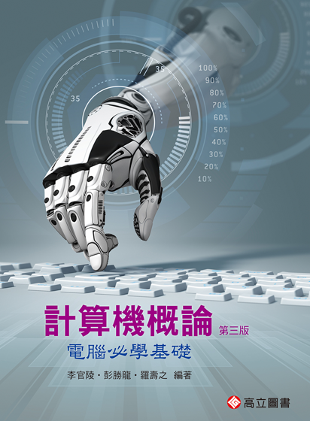
Ch03 資料的表示與處理
李官陵 彭勝龍 羅壽之

Slide 2
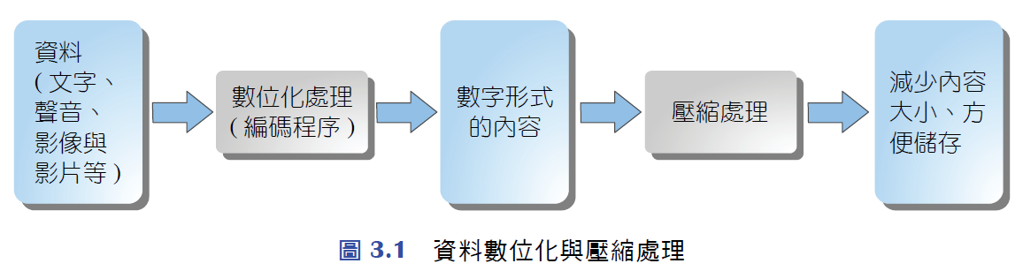
不同形式的資料：文字 (character)、聲音 (audio)、影像(image) 與視訊 (video) 等
透過編碼 (encoding) 利用不同的數字表示組成資料的基本要素
資料數位化可能產生大量的內容，導致儲存與處理不易，資料壓縮 (compression) 能有效降低資料量

Slide 3
3.1文字的表示與處理
英文文字的編碼
主要由字母字元 (alphabetic character) 組成，即a~z
編碼方式是依據美國標準協會制訂的ASCII碼
基本ASCII碼利用一組7個位元的數字表示128個字元符號，95個可以顯示與列印，另外33個不可顯示
例如：a = 97，b = 98
EASCII (Extended ASCII) 使用8個位元，可表示256個字元符號，可補足自己語系所需使用的字母符號

Slide 4
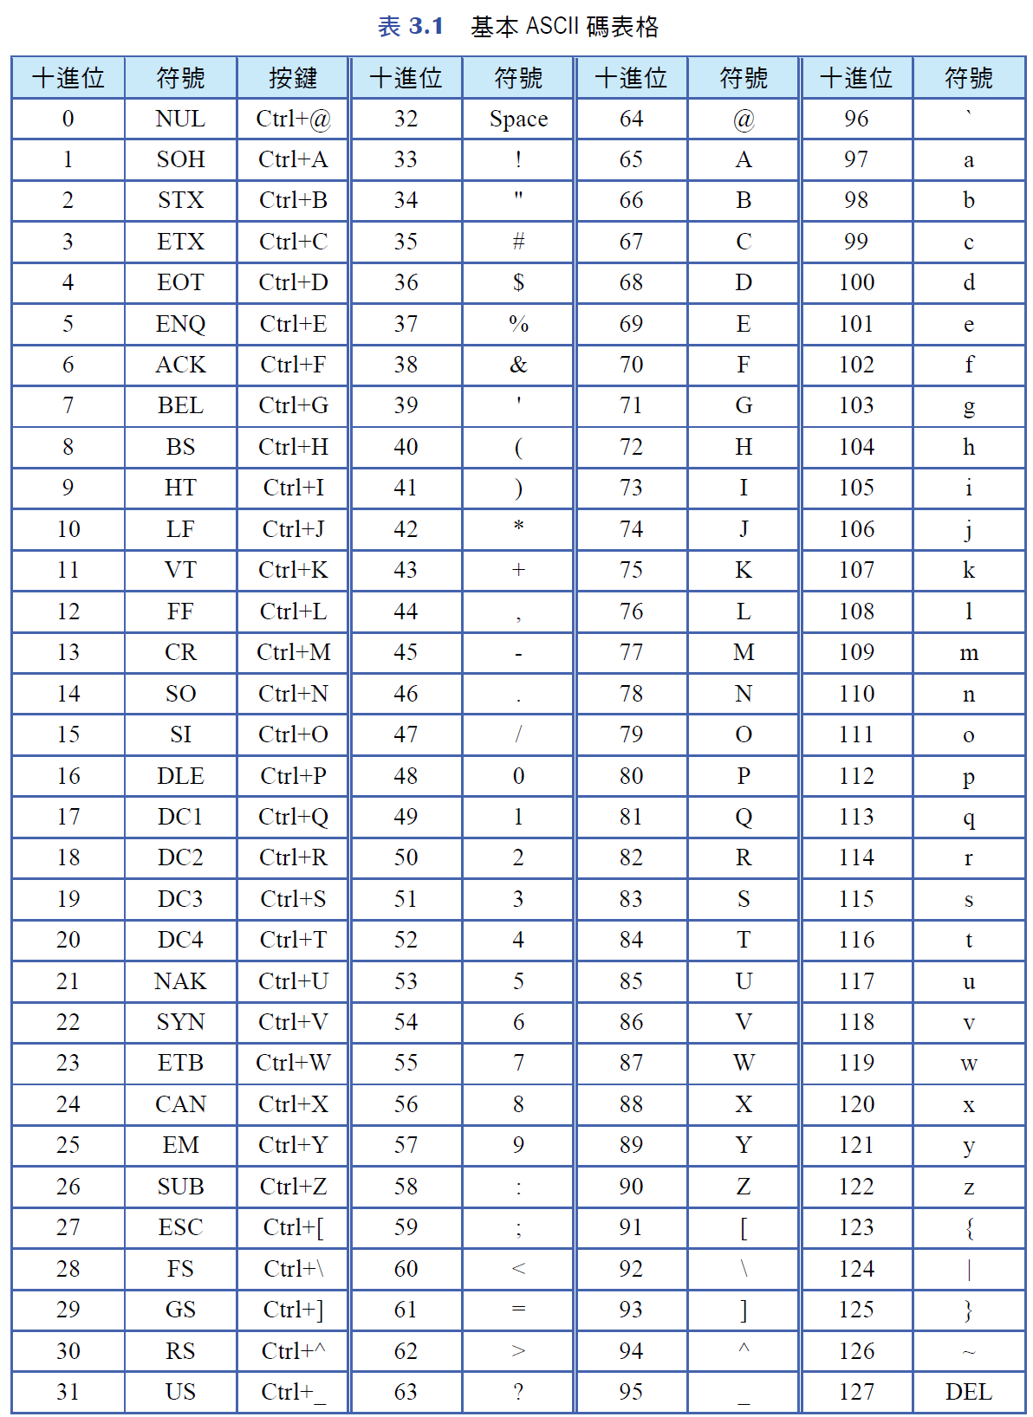

Slide 5
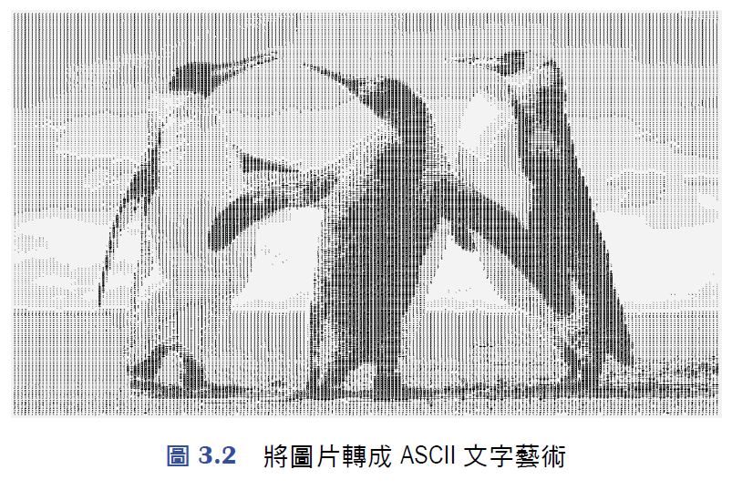

Slide 6
3.1文字的表示與處理
中文文字編碼
中文的漢字非常多，康熙字典就收錄了4萬多個漢字
資策會設計一套大五碼 (Big5) 繁體中文編碼標準，共收錄1萬3千多個常用的漢字，使用兩個位元組共16個位元編碼
例如：電 = B971，腦 = B8A3
Big5碼是一種內碼，僅適用於某種作業系統與應用程式內部使用
使用不同的中文內碼會導致資料交換不便，行政院公佈中文標準交換碼，編號為CNS 11643

Slide 7
3.1文字的表示與處理
統整全世界文字的編碼需求，方便不同語系國家的文件瀏覽
國際統一碼聯盟制定萬國碼 (Universal Code，Unicode)
萬國碼將編碼區分17個群組，每一群組稱為一個平面 (plane)，每個平面用2個位元組編碼字元符號
平面0的編碼數字範圍為：U + 0000 ~ U + FFFF，後方4個十六進位的數字記錄編碼數字
平面0又稱基本多文種平面 (Basic Multilingual Plane, BMP)，包括各國語言基本常用的字元符號

Slide 8
3.1文字的表示與處理
對相同的英文字母符號，萬國碼比ASCII碼使用更多的位元組
UTF (Unicode Transformation Format) 是實現萬國碼的一種方式
UTF-8是目前最常見的一種，數字8表示最少使用8個位元編碼
UTF-8採用變動寬度 (variable-width) 的編碼方式
依據編碼數字的大小，自動調整使用的位元組數量，至多用到4個位元組

Slide 9
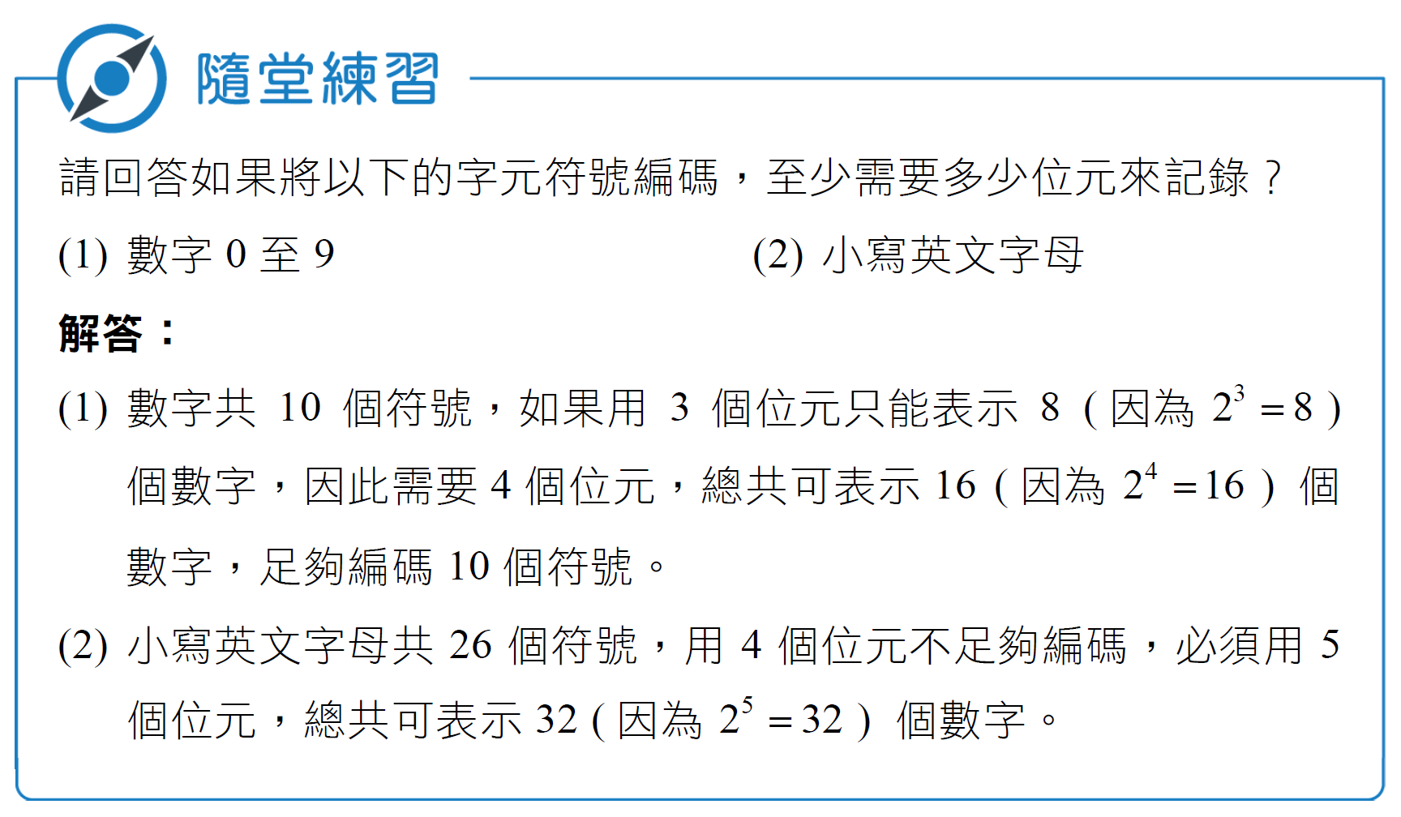
3.1文字的表示與處理

Slide 10
3.1文字的表示與處理
文件的壓縮
在資訊處理的應用上，如果能將大量的資料內容做適當的壓縮處理，可以節省儲存的空間，傳遞資料時也會比較省時
壓縮有兩種基本形式：不失真 (lossless) 壓縮與失真 (lossy)壓縮
壓縮效率一般用壓縮率(compression ratio) 表示，代表壓縮後與壓縮前檔案大小的比值 (壓縮後/壓縮前)
失真壓縮可以透過丟棄大量資料達到高的壓縮率
使用者能容忍失真即可

Slide 11
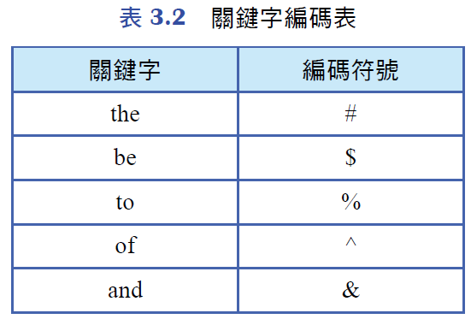
3.1文字的表示與處理
文件的壓縮
關鍵字編碼 (keyword encoding)
英文文章最常出現的關鍵字前五名依序為：the、be、to、of 與and
建立編碼表

Slide 12
3.1文字的表示與處理
壓縮前：「to be, or not to be, that is the question.」
壓縮後「% $, or not % $, that is # question.」
使用限制
壓縮與解壓縮須要採用相同的關鍵字編碼表
編碼符號不可與文章其他出現的字元符號相同
對長度為1 個字元的關鍵字進行編碼是無意義的

Slide 13
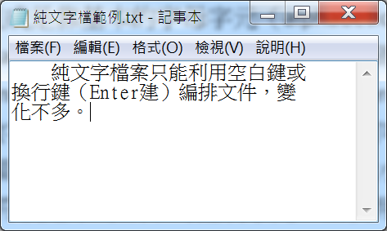
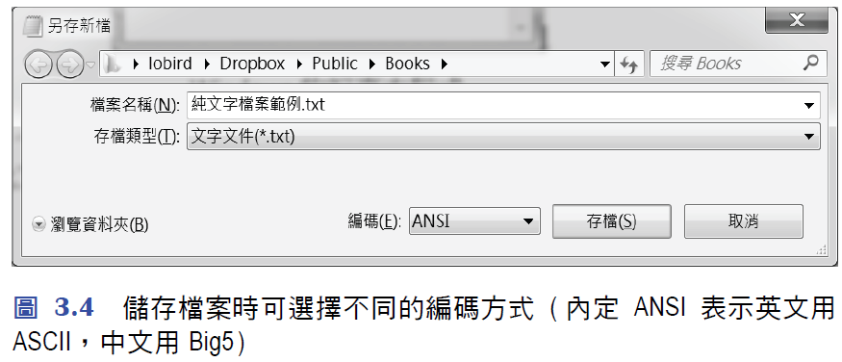
3.1文字的表示與處理
文件的儲存
純文字格式：只能紀錄文字的內容，無法編排成多樣格式的文件
英文文件以 ASCII 碼儲存文字對應的數字碼，中文文件一般以 Big5 碼儲存
常見的純文字檔案為 txt 檔案，在 Windows 系統中可以利用「記事本」程式，編輯與閱讀
只能利用空白鍵或換行鍵編排文件
圖3.3 Windows 的記事本程式

Slide 14
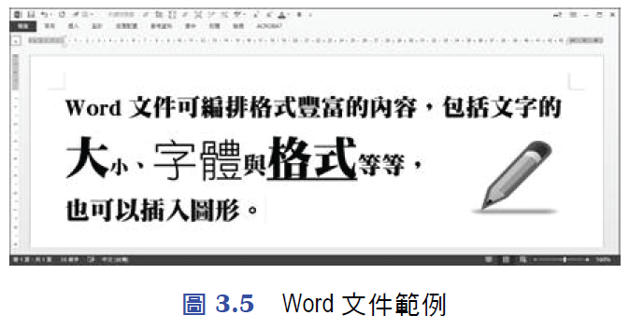
3.1文字的表示與處理
二進位格式：除了紀錄文字內容外，也可以紀錄文字編排的格式
大小、字體與顏色等，讓文件可以圖文並茂
由開發應用程式的業者自行定義儲存的格式
整篇文件以二進位數字的內容儲存
常見的格式如微軟「Word」程式使用的 doc 檔案與 Adobe 公司使用的 pdf 檔案

Slide 15
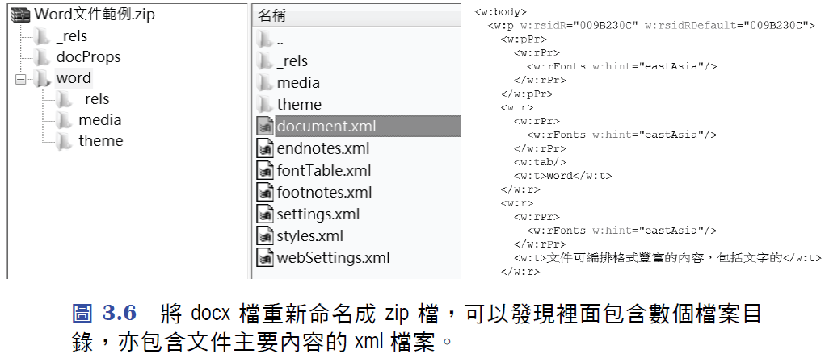
3.1文字的表示與處理
純文字格式化格式：利用純文字格式儲存文字內容外，也儲存文字編排的資訊
常使用於全球資訊網的網頁，儲存成 html 或是 xml 檔案
微軟「Word」程式新提供的 docx 檔案，也是採用 xml 格式，格式的設定靠不同的標籤來完成

Slide 16
3.2聲音的表示與處理
聲音的取樣
人可以聽見聲音是因為聲音會導致空氣的振動，進而帶動耳膜的振動
振動的型態可以利用波的形狀來描述，聲波 (sound wave) 是一種隨時間連續變化的類比形式
聲音的大小決定聲波振幅(amplitude) 的大小，而聲音的高低則決定聲波變化的快慢 ( 一般用頻率來表示 )。
利用取樣 (sampling) 將聲音資料數位化

Slide 17
3.2聲音的表示與處理
取樣是隔固定的時間間隔，讀取聲波資料的振幅，並以整數的數字記錄大小
連續變化的類比資料變成不連續變化的數位資料
取樣結果：2 3 2 4 3 3 6 2
利用紅線的方波表示藍色的聲波
(a)
圖3.7 (a) 低取樣頻率與少量化等級；

Slide 18
3.2聲音的表示與處理
如圖實線的聲波與虛線的方波不盡相同，說明取樣過程會產生失真 (distortion) 的現象
要如何降低取樣的失真度呢?
縮小取樣時間間隔，或是提高取樣頻率
讓記錄振幅大小的刻度變得更密，另一種說法是增加量化等級 (quantization level)

Slide 19
3.2聲音的表示與處理
降低取樣失真度的方法
取樣結果：4 6 6 4 3 5 7 7 6 5 6 10 11 8 3 1
(b)
圖3.7 (b) 高取樣頻率與多量化等級

Slide 20
3.2聲音的表示與處理
聲音的壓縮
將取樣的結果用二進位的形式記錄
最簡單的作法是用固定且最小位元數表示每個取樣的數字
固定長度編碼範例
取樣結果：2 3 2 4 3 3 6 2
編碼後：010 011 010 100 011 011 110 010

Slide 21
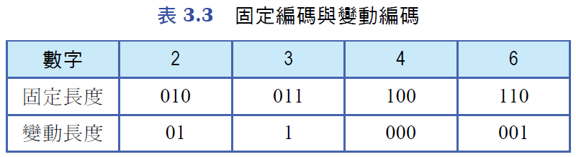
3.2聲音的表示與處理
變動長度編碼的優勢
總編碼長度變小
範例
取樣結果：2 3 2 4 3 3 6 2
編碼後：01 1 01 000 1 1 001 01

Slide 22
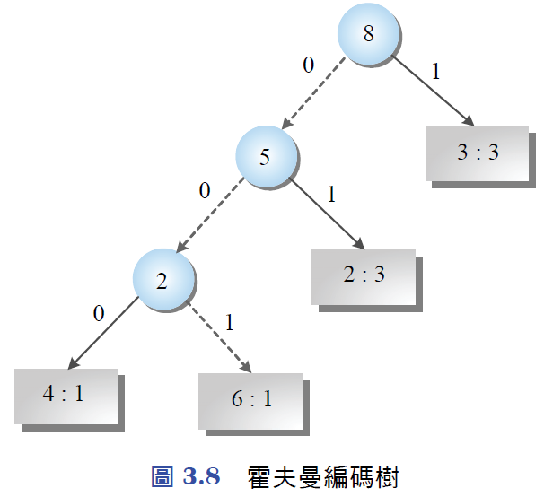
3.2聲音的表示與處理
實現變動長度編碼的方法之一，利用霍夫曼編碼 (Huffman encoding)
將常出現的數字，用較少的位元表示
編碼過程參考霍夫曼編碼樹 (encoding tree)
內部節點 VS. 外部節點
外部節點的標示X:Y，表示數字X出現的次數為Y
內部節點的標示X，表示連接的兩個節點的次數總和為X

Slide 23
3.2聲音的表示與處理
最上方的內部節點稱為樹根 (root)
所有向左的分支線標示位元0，向右的分支線標示位元1
一個外部節點記錄的數字，編碼方式是參考由樹根走至這個節點的路徑，將路徑上的位元值列出
例如：數字6的編碼為001
例如：數字3的編碼為1

Slide 24
3.2聲音的表示與處理
建構方式：
步驟1：對出現的每個相異符號，建立一個外部節點，並標示出現的次數
步驟2：找出標示次數最小的兩個節點 (外部節點或內部節點皆可)，建立一個內部節點連至這兩個節點 (誰放左、誰放右不重要)，並標示次數總和
步驟3：重複步驟2，直到所有建立的節點全部連成一棵編碼樹

Slide 25
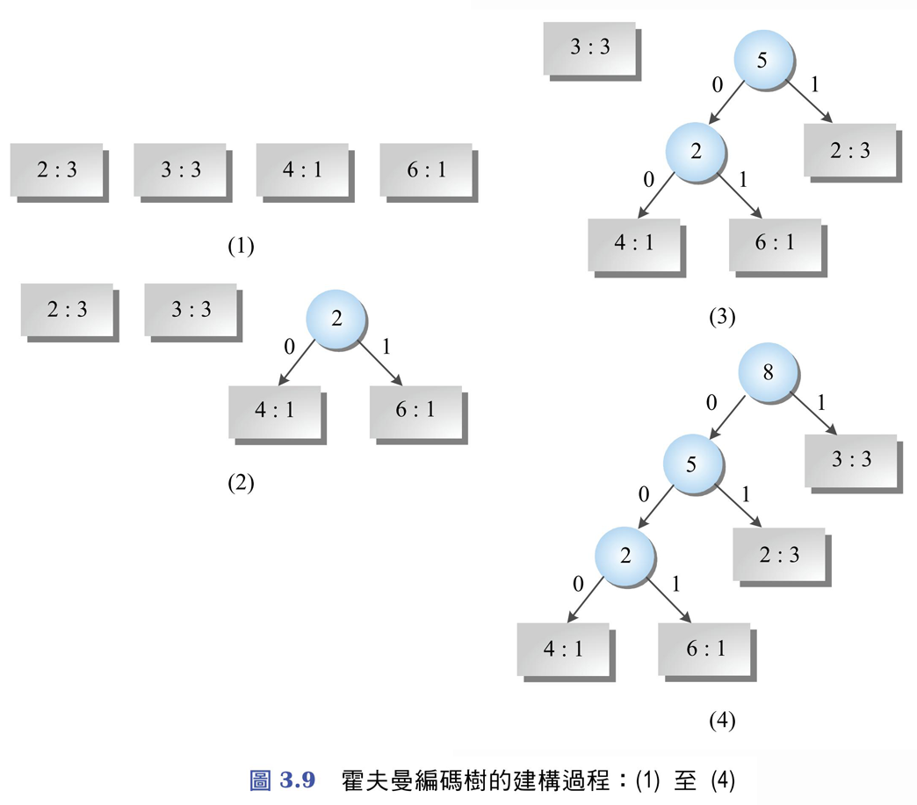
3.2聲音的表示與處理
建構範例： 2 3 2 4 3 3 6 2

Slide 26
3.2聲音的表示與處理
解碼程序
步驟1：移至編碼樹樹根，讀入待解碼的二進位資料
步驟2：若是讀入位元0，則沿左邊的分支線走至下一個節點；若是讀入位元1，則沿右邊的分支線走至下一個節點
步驟3：重複步驟2，若是走至外部節點，則輸出記錄的編碼符號，接著回到步驟1。若讀完待解碼的資料，則結束

Slide 27
3.2聲音的表示與處理
解碼範例：01101000
解碼資料：01101000
解碼輸出：2
解碼資料：101000
解碼輸出：3
解碼資料：01000
解碼輸出：2
解碼資料：000
解碼輸出：4

Slide 28
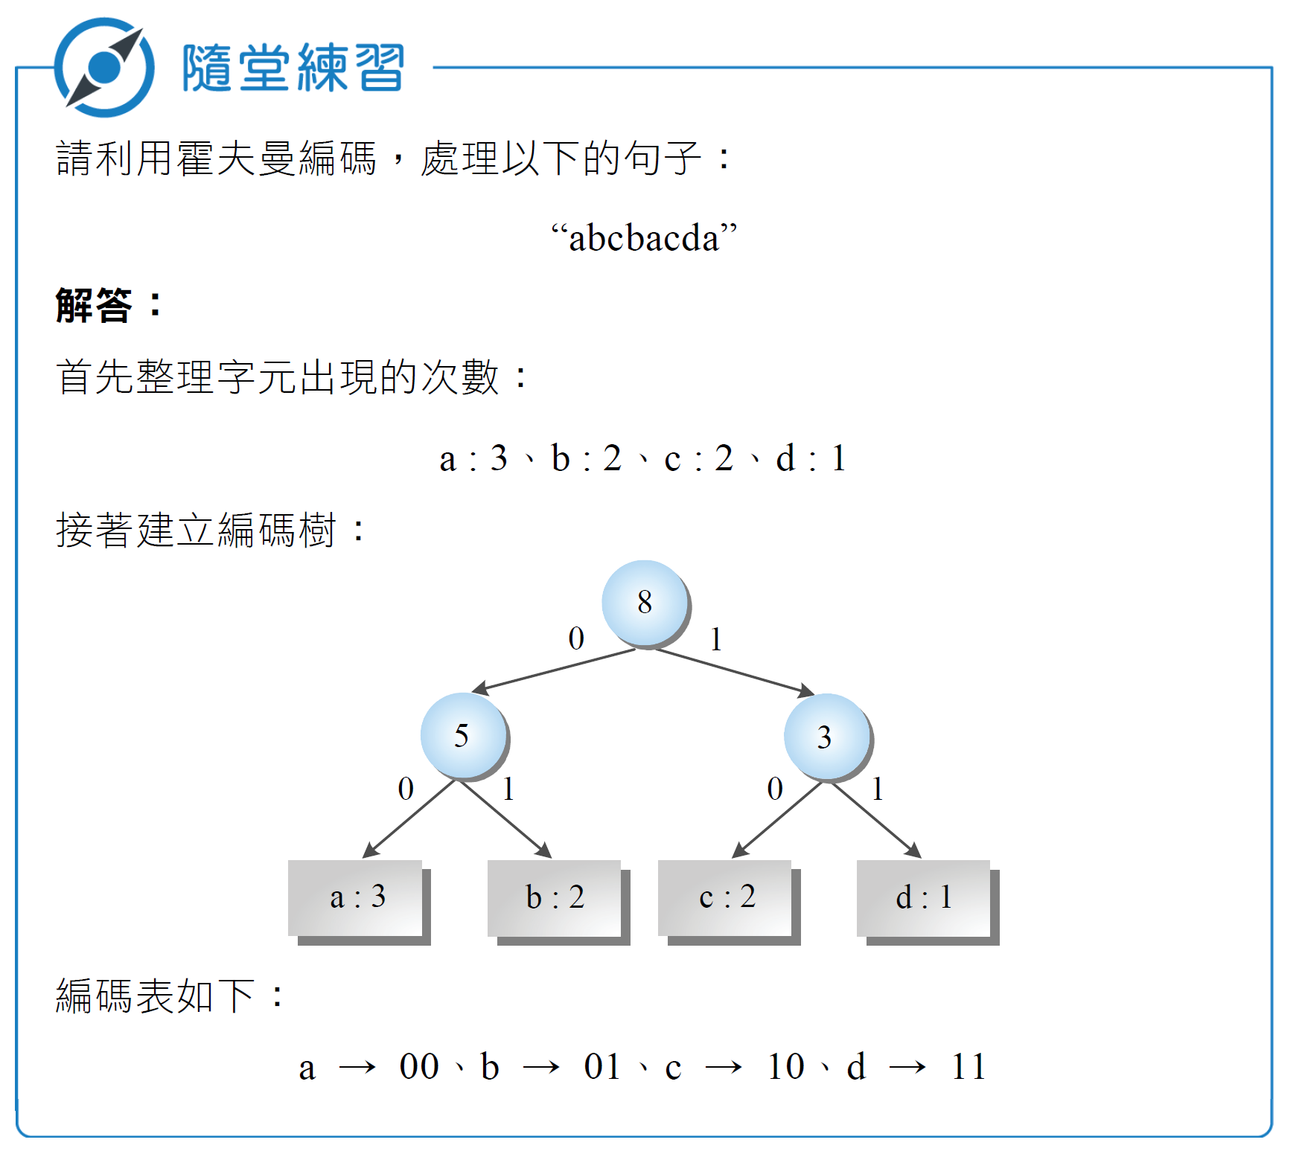

Slide 29
3.2聲音的表示與處理
聲音的儲存
唱片CD (Compact Disk) 是最常見的儲存音樂媒介，採用的取樣頻率為44,100 Hz，量化等級總共有 2¹⁶ = 65,536 (採用固定16位元記錄振輻大小)
Windows電腦的聲音wav檔與CD的格式相似，均屬於未壓縮處理的聲音格式
壓縮的聲音檔案屬MP3最為耳熟能詳，採用失真壓縮的方式，方法是透過丟棄人耳不容易辨識的超低 (低於20 Hz) 與超高頻率 (高於20,000 Hz) 的聲音資料

Slide 30
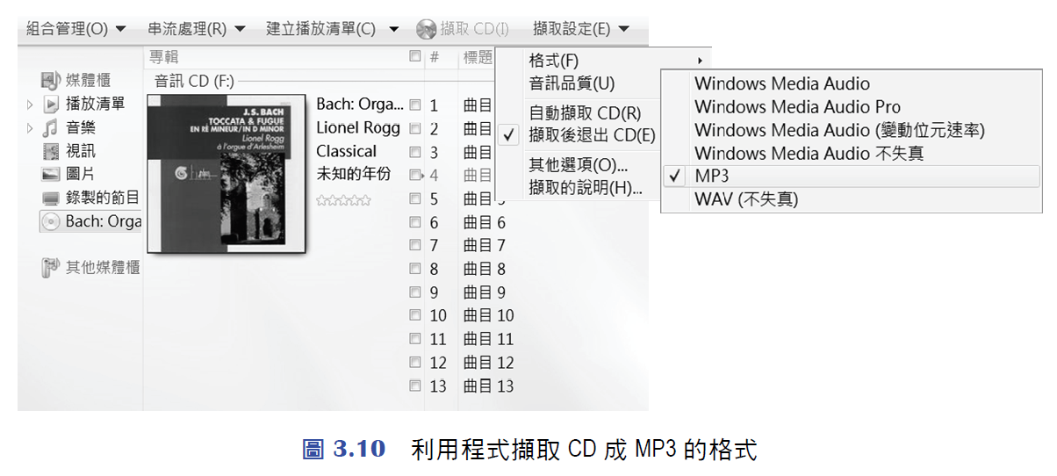
3.2聲音的表示與處理
AAC (Advanced Audio Coding) 檔，MP3格式的接替者
Ogg 檔，手機音樂儲存格式，特色是開源、自由、免
費的音訊編碼格式，沒有專利授權的問題
WMA (Windows Media Audio) 檔，微軟開發的壓縮格式

Slide 31
3.2聲音的表示與處理
檔案大小的表示單位
電腦的檔案大小用位元組為單位，以字母B表示 (Byte的意思)
例如：1000 B與10000 B
位數很大時，可以配合利用K (念做kilo)、M (念做mega) 與G (念做giga) 來表示
1 KB = 1000 B、1 MB = 1000 KB, 1 GB = 1000 MB
KB、MB與GB的定義，使用10的次方，而不是2的次方
通常用來計算電腦記憶體的大小時，用2的次方 (即1 KB = 1024 B)，但用來計算硬碟、行動碟、記憶卡與光碟容量時，用10的次方 (即1 KB = 1000 B)

Slide 32
3.3影像的表示與處理
影像的編碼
數位相機，利用感光的半導體元件CCD或是CMOS來捕捉光線
數位相機拍照的品質取決於感光元件分布的密度
一個感光元件記錄一個光點的訊號，進而成為照片上一個影像點或稱像素 (pixel)
支援1千萬像素的數位相機，感光元件的個數規模也是1千萬等級

Slide 33
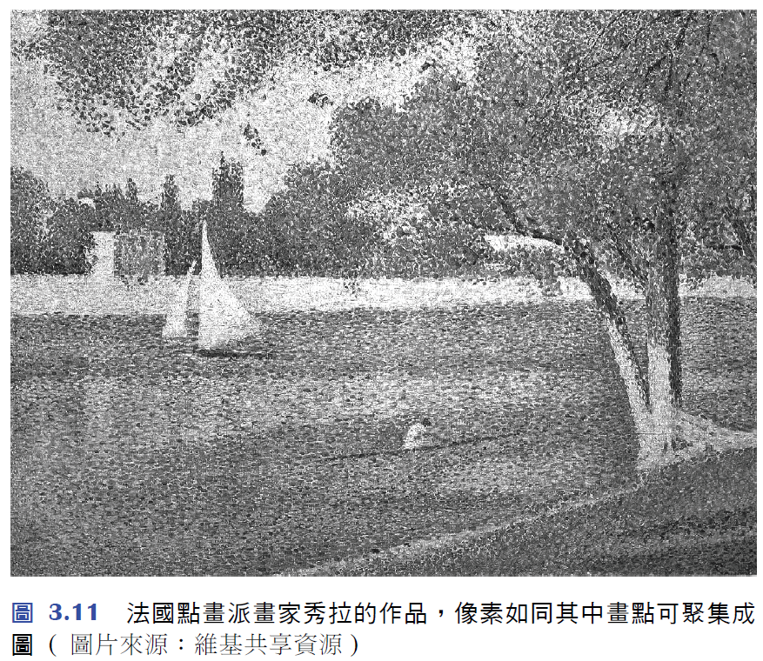
3.3影像的表示與處理

Slide 34
3.3影像的表示與處理
智慧型手機的相機像素隨著技術進步而逐年增加，目前已可超過一億像素。
位於智利的薇拉．魯賓天文台所建置的一台天文望遠鏡，
解析度高達32 億像素，堪稱世界第一。
人眼相當於5.76億像素的相機，實際視情況而定

Slide 35
3.3影像的表示與處理
將像素所表示的顏色用十進位的數字記錄，再以二進位的形式儲存
如果是黑白圖，則一個像素用數字0與1表示明暗，用一個位元的儲存空間即可
彩色圖就必須先決定希望呈現的顏色個數
記錄16種顏色，每個像素以4位元儲存
記錄256種顏色，每個像素以8位元儲存
用24個位元記錄顏色，可以表示1千6百多萬種顏色，已經接近肉眼可以辨識的所有顏色種類，因此也稱為全彩 (true color)

Slide 36
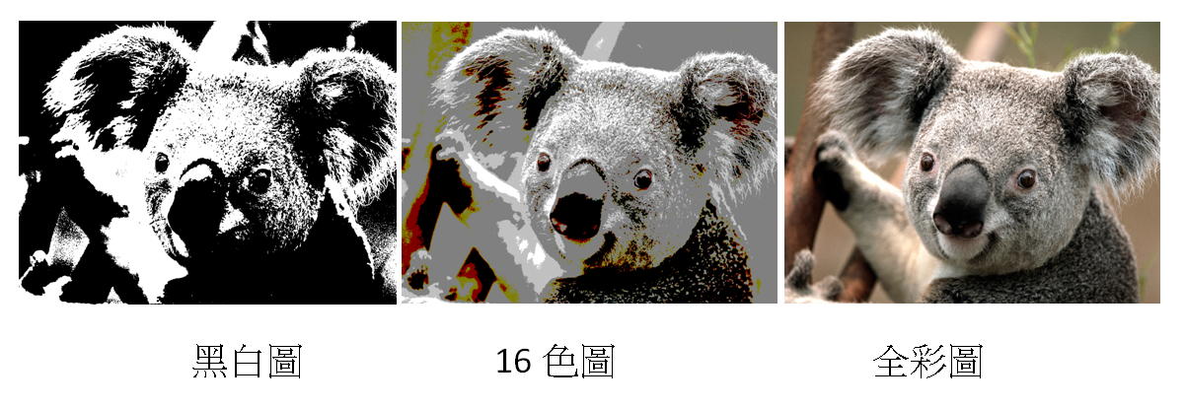
3.3影像的表示與處理
各種顏色可以透過基本的三種顏色：紅 (Red)、綠 (Green)、藍 (Blue) 混合而成
每個像素所記錄的顏色可以區分三個部分：R、G與B，這種表示系統稱為RGB色彩
使用全彩時，R、G與B各占用8個位元

Slide 37
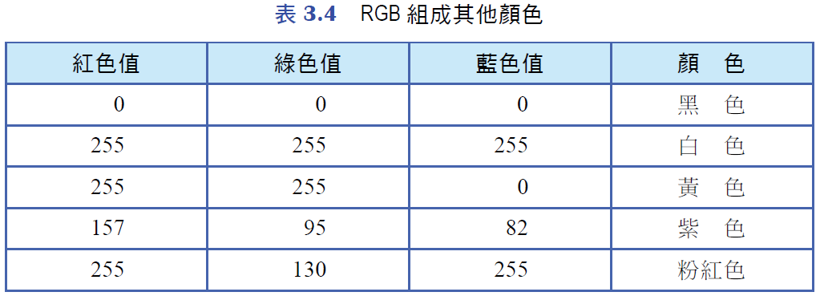
3.3影像的表示與處理
RGB色彩系統

Slide 38
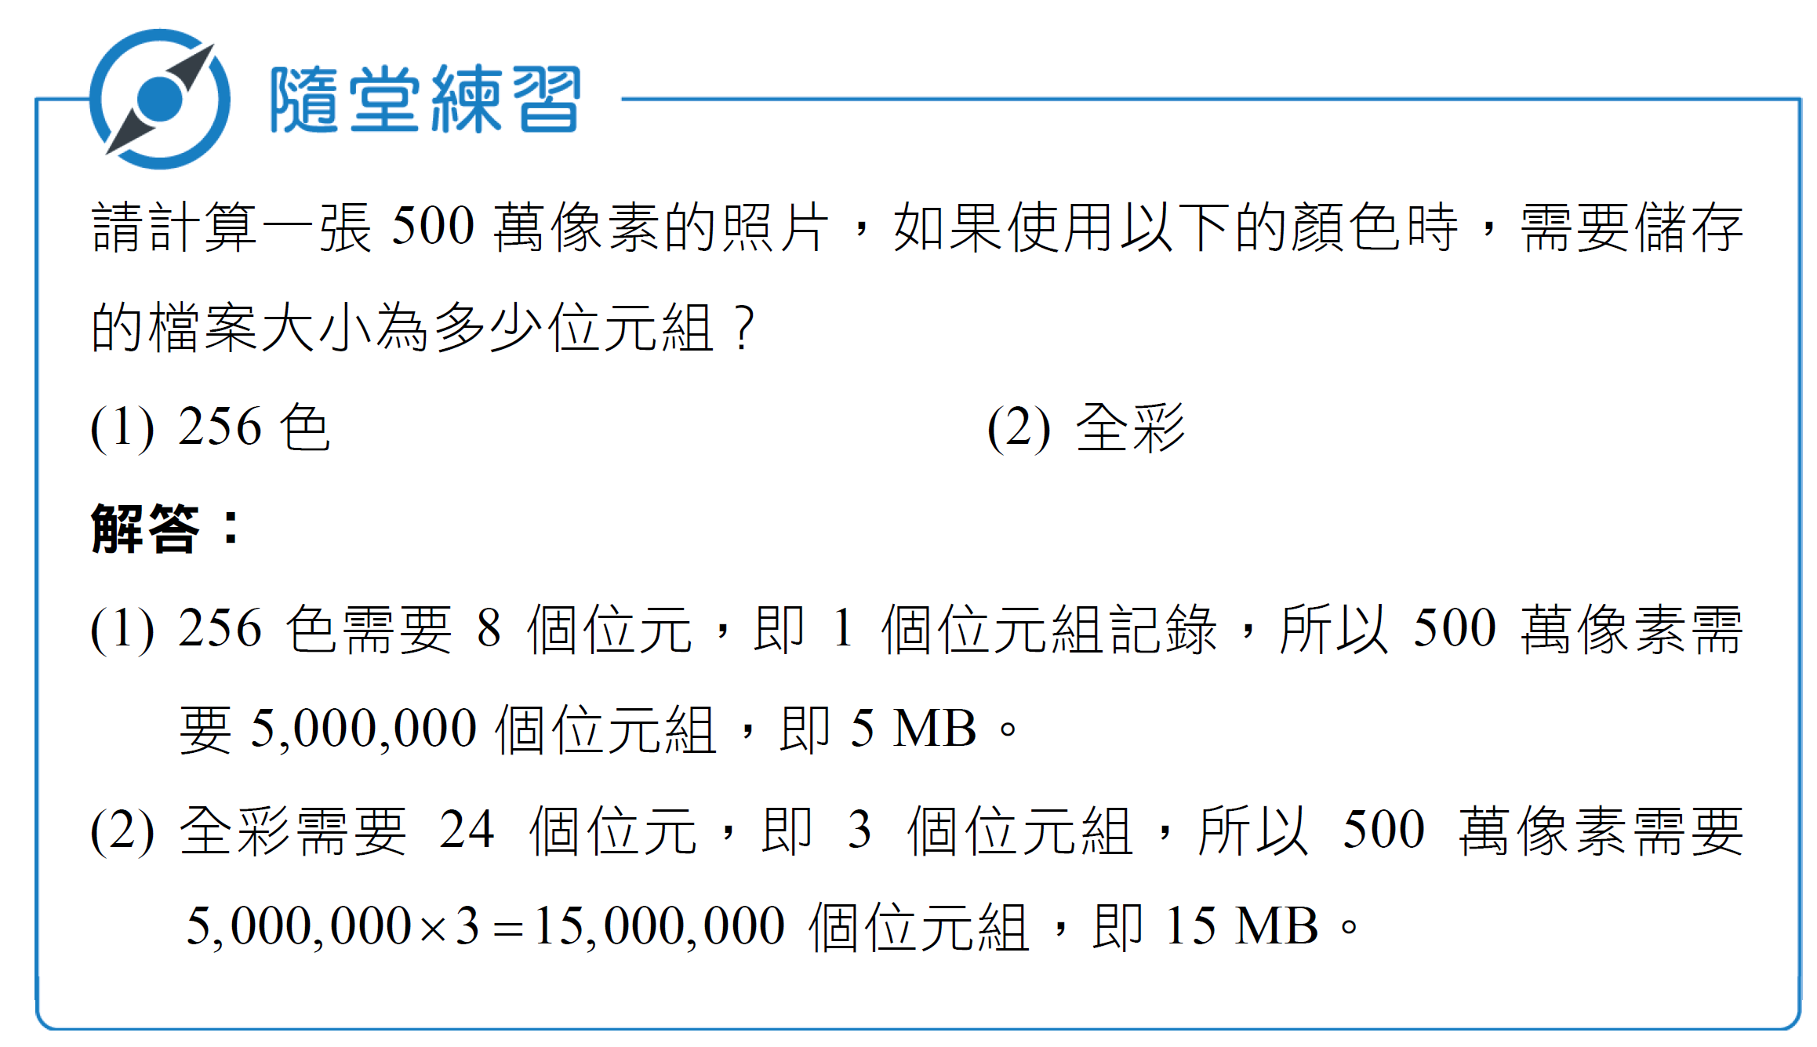
3.3影像的表示與處理

Slide 39
3.3影像的表示與處理
影像的儲存
BMP檔
未壓縮導致檔案過大，不適合在網路上傳輸
PNG檔
採用不失真壓縮，在網路上是常見的影像格式
JPG或JPEG檔
採用失真壓縮，儲存時設定不同的影像品質等級，達到不同的壓縮率

Slide 40
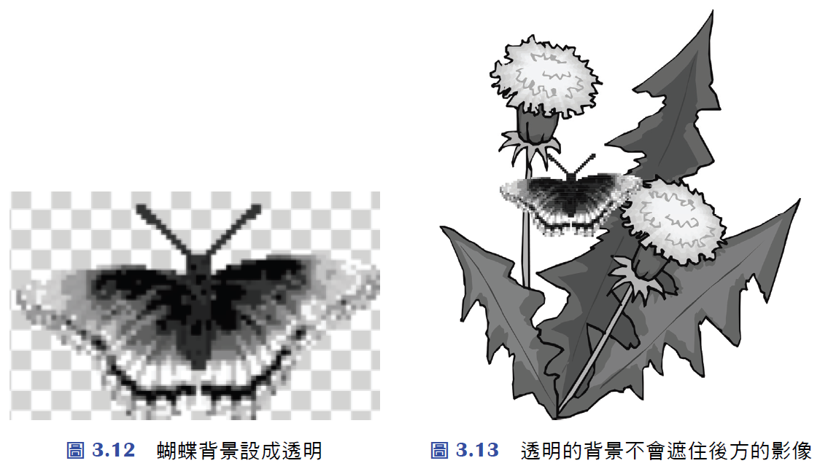
3.3影像的表示與處理
GIF檔
適合影像內容是文字、幾何圖或簡單的圖示
只支援256種顏色，但是支援背景透明設定
支援動畫格式

Slide 41
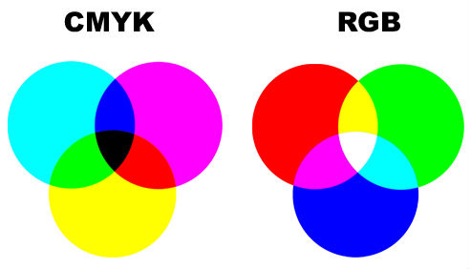
3.3影像的表示與處理
CMYK色彩系統
彩色雷射印表機都使用四種顏色的碳粉匣：青 (Cyan)，洋红 (Magenta)，黄 (Yellow) 與黑色 (blacK)
這種調色方式最多只能呈現1百多萬種顏色
TIFF檔
記錄CMYK的顏色資訊，方便照片的列印

Slide 42
3.3影像的表示與處理
影像的壓縮
失真壓縮：JPEG檔採用離散餘弦轉換 (Discrete Cosine Transform，DCT) 技巧
影像切割成許多8 × 8的格子，每個格子代表一個像素
將像素的色彩資訊轉成訊號波形的樣式
基於一個波形可視為無數個不同頻率的波 (這裡的波是指數學的餘弦函數波) 所組合而成
高頻的波主要來自物體邊緣的影像，如同聲音的取樣處理，使用的量化等級較少，減少資訊記錄量
低頻波採用的量化等級較多，減少失真
量化後的數值，透過霍夫曼編碼成二進位數字

Slide 43
3.3影像的表示與處理
圖3.15 JPEG 壓縮將影像切成許多
8 X 8 的格子
圖3.14 JPEG 檔案的壓縮 (762 KB 壓
縮至16.2 KB) 開始呈現失真

Slide 44
3.3影像的表示與處理
不失真壓縮：區段長度編碼 (Run-Length Encoding，RLE)
相同字母連續出現的部分稱為區段 (run)，連續出現的個數稱為該區段的長度
連續出現的字母只記錄一次，後面跟著表示區段長度的數字
範例：aaaabb記錄成a4b2
範例：111133記錄成1432
適合重複性高的資料
只出現一次的字母，仍須要記錄長度，反而變成浪費

Slide 45
3.3影像的表示與處理
對連續的字母做壓縮
字母可進一步轉成數字
圖3.16 利用RLE 對連續的字母與數字做壓縮

Slide 46
3.3影像的表示與處理
對連續的數字做壓縮
圖3.16 (續)

Slide 47
3.4影片的表示與處理
影片的編碼
影片是連續的影像，攝影機在固定的時間間格，拍下影像
播放連續影像時，由於眼睛有視覺暫留的現象，會短時間記憶前一個影像，比較下一個影像的差異後，產生影像在動的錯覺
一張張影像又稱為畫面 (frame)
讓眼睛察覺不出影片間斷的移動，一秒播放的畫面必須達到24個畫面以上
圖3.17 影片記錄方式

Slide 48
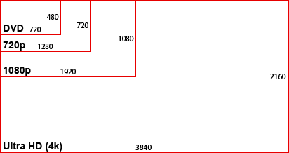
3.4影片的表示與處理
影片畫面的解析度與畫面長與寬的像素個數有關
VCD影片的解析度是352 × 240像素
DVD影片的解析度是720 × 480像素
BD影片的解析度是1920 × 1080像素，俗稱高畫質 (High-Definition, HD)
4K超高畫質 (Ultra High-Definition, UHD)，解析度是3840 × 2160像素 (4倍HD畫質)
8K超高畫質，解析度是7680 × 4230像素 (16倍HD畫質)
VCD
HD

Slide 49
3.4影片的表示與處理
螢幕顯示畫面時，會將畫面水平切割成一條條的掃描線(scan line)，個數與畫面縱向的像素相同
掃描線呈現的方式有兩種：交錯式 (interlaced) 與循序式(progressive)
每秒播放60個畫面為例，交錯式以60i標示，循序式以60p標示
循序表示將一個畫面全部的掃描線依序顯示
交錯則是先顯示第一個畫面的奇數掃描線，接著顯示相同畫面的偶數掃描線

Slide 50
3.4影片的表示與處理
影片的儲存
高畫質的影片大小動輒好幾GB，需使用高效率的失真壓縮處理
壓縮與解壓縮需要編解器 (Codec) 的程式：結合編碼 (coding)與解碼 (decoding)
MPEG是致力於視訊壓縮的專業組織，前後發表MPEG-1、MPEG-2與MPEG-4
MPEG-1用於VCD影片的儲存 (dat檔)，常見的MP3音樂檔格式也是源自MPEG-1
MPEG-2用於DVD影片的儲存 (vob檔)
MPEG-4 適用HD高畫質影片，avi、dat、vob、mpeg、mpg、mp4、divx與xvid等檔案格式

Slide 51
3.4影片的表示與處理
網路影片如果每次在觀賞前需要將整份檔案下載，會浪費不少時間
每個人擁有下載檔案，缺乏智慧財產的保護
影音串流 (video streaming) 強調邊傳邊播，播過就丟棄資料
Real Networks公司推出的rm或ram檔
微軟的wmv檔，蘋果公司的mov檔

Slide 52
3.4影片的表示與處理
MPEG影片在壓縮時同時考慮時間與空間上的壓縮
空間壓縮指單張畫面的靜止影像壓縮，利用自身畫面相鄰區域的差異性
時間壓縮指連續畫面的壓縮，利用前後畫面間的差異性
差異性壓縮原則
數列”252 253 252 255”
以第一個數字252為基準，將數列其他的數字均減去基準數，得到”252 1 0 3”
差異數值用2個位元即可記錄，比起原先的數字均用8個位元還省空間

Slide 53
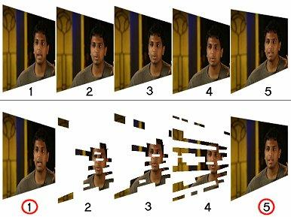
3.4影片的表示與處理
影片的壓縮
MPEG的時間壓縮
連續的影片畫面可能來自相同的場景，背景的物體相同，差異在主要人物的姿態
利用畫面影像間的差異性，記錄基準畫面與差異的部分即可
MPEG壓縮將整個影片切割成圖像群組(Group of Pictures，GOP)
每一群包含三種形式的畫面：I、P與 B畫面

Slide 54
3.4影片的表示與處理
I畫面：內部編碼畫面 (intracoded frame)，壓縮時只透過自身畫面的空間差異性，可作為其他畫面的基準畫面
P畫面：預測畫面 (predicted frame)，會參考前一個I畫面或P畫面，並記錄差異的部分
B畫面：雙向畫面 (bidirectional frame)，會參考前後的I畫面與P畫面，並記錄差異的部分
圖3.18 MPEG 壓縮參考畫面間的差異

Slide 55
3.5資料的加解密
希望機密資料就只有特定人士看得見，其他人無法閱讀
古老的作法是將文件鎖在保險庫中，只有擁有鑰匙的人才可以打開
現在可運用密碼學技術將資料內容隱藏起來
密碼學是一種利用數學方式來對資料加密 (encryption) 與解密 (decryption) 的科學

Slide 56
3.5資料的加解密
基本加密運算方式包含取代 (substitution) 與換位 (transposition)
凱撒 (Caesar) 加密法，是將每個字母用其後的第三個字母取代，例如：
明文：computer
密文：frpsxwhu

Slide 57
3.5資料的加解密
柵欄 (Rail Fence) 加密法是利用換位的技巧，例如明文為computer，寫入至3排柵欄時，依據向下斜對角然後向上斜對角反覆進行，如下：
接著由左至右逐行讀出得到密文：cuoptrme

Slide 58
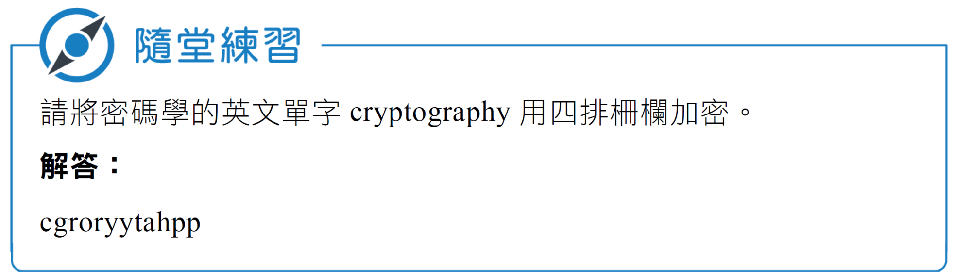
3.5資料的加解密

Slide 59
3.5資料的加解密
實際的加解密演算法會混合使用取代與換位，讓密文更加複雜難懂。一般加解密演算法的算式本身是公開的資訊，加密文件的保護只來自金鑰本身。因此，金鑰必須妥善保管，不能輕易洩漏。
如果嘗試所有可能的金鑰內容破解密文，這稱為暴力攻擊法 (brute-force attack)。以金鑰長度為 10 個小寫英文字母為例，可能的金鑰組合有 2610 這麼多！所以長度越長的金鑰越安全。

Slide 60
3.5資料的加解密
對稱式加解密使用相同的金鑰，處理運算速度較快
例如:DES (Data Encryption Standard) 與AES (Advanced Encryption Standard)。
非對稱式加解密同時使用一對金鑰：公開金鑰 (publickey) 與私密金鑰 (private key)，加密使用公開金鑰，而解密使用私密金鑰 ( 註：相反亦可，即加密使用私密金鑰，解密使用公開金鑰，但用途不同 )，整體運算處理速度較慢，但是比對稱式方法安全
例如:RSA 演算法

Slide 61
3.5資料的加解密
圖3.19 對稱式與非對稱式加解密運算

Slide 62
3.5資料的加解密
非對稱式加密演算法也可以應用於文件的數位簽章 (digital signature)，就像在紙本文件上蓋上發文單位的證明章一樣。
作法是利用專屬個人或單位組織的私密金鑰加密文件，任何人都可以透過公開金鑰解開文件，但重要的是我們可以相信這份文件絕非來自其他人杜撰的版本，因為私密金鑰並不公開，擁有者是唯一的。

Slide 63

THE END

